Slide 1
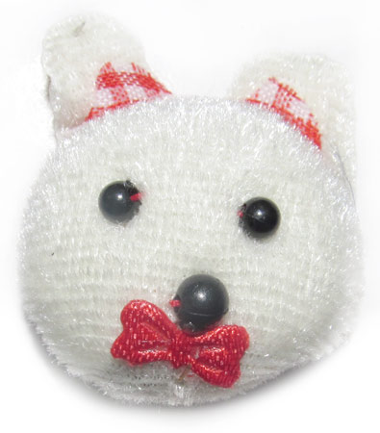
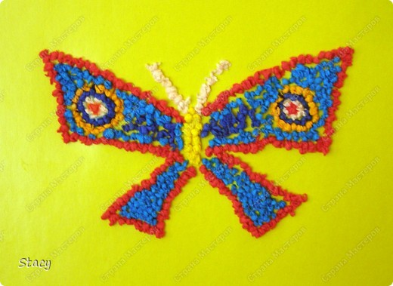
ПРЕДМЕТНАЯ АППЛИКАЦИЯ В РАЗНОЙ ТЕХНИКЕ

Slide 2
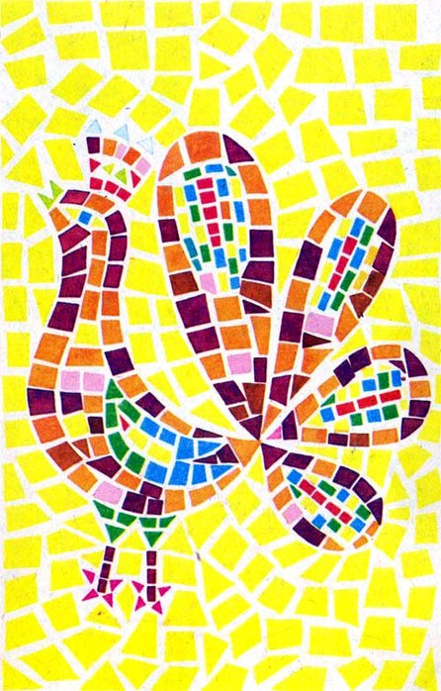
Аппликация — вырезание и наклеивание (нашивание) фигурок, узоров или целых картин из кусочков бумаги, ткани, кожи, растительных и прочих .

Slide 3
АППЛИКАЦИЯ
Аппликация - наиболее простой и доступный способ создания художественных работ, при котором сохраняется реалистическая основа самого изображения. Это дает возможность широко использовать аппликацию не только в оформительских целях (при изготовлении наглядных пособий, пособий к различным играм, игрушек, флажков, сувениров к праздничным датам, оформление стенгазет, выставок, помещений д/с), но и в создании картин, орнаментов и т.д.

Slide 4
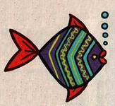
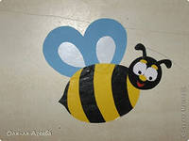
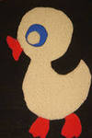
Аппликация — вырезание и наклеивание (нашивание) фигурок, узоров или целых картин из кусочков бумаги, ткани, кожи, растительных и прочих .

Slide 5
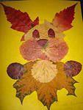
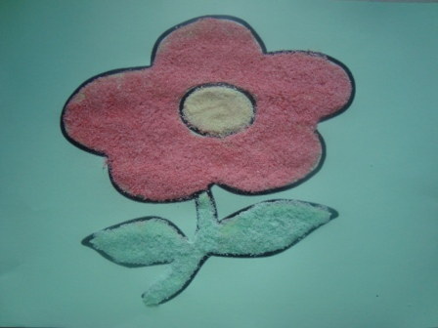
Аппликация - один из самых доступных и понятных видов детского творчества. Ведь аппликация развивает моторику у детей, мышление, эстетический вкус и воображение. Кроме того, любой вид аппликации поможет вашему ребёнку изучить своими тактильные ощущения, особенно, если вы будете работать с различными видами аппликаций, и будете брать для своих поделок не только бумагу, но ткань, крупу, засушенные листья и цветы. Итак, давайте рассмотрим, какие виды аппликации бывают.

Slide 6
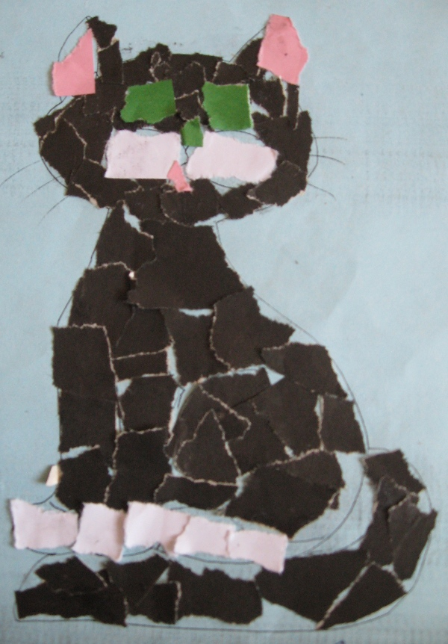
Предметная аппликация представляет собой наклеенные на фон отдельные предметные изображения, передающие обобщенный, условный образ окружающих предметов (стилизованный). Изображаются предметы с отчётливой конфигурацией, простой формой, ясными пропорциями, локальной окраской.

Slide 7
В предметной аппликации дети овладевают умением вырезать из бумаги и наклеивать на фон отдельные предметы изображения, которые в силу специфики деятельности передают несколько обобщенный, даже условный образ окружающих предметов или их отображений в игрушках, картинках, образцах народного искусства.

Slide 8
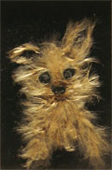
ТЕХНИКИ ВЫПОЛНЕНИЯ АППЛИКАЦИИ
КЛЕЕВЫЕ
НАБИВНЫЕ
НАСЫПНЫЕ
ПРИШИВНЫЕ
ПО МАТЕРИАЛУ

Slide 9
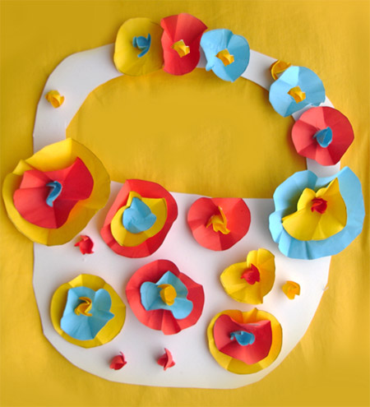
КЛЕЕВЫЕ АППЛИКАЦИИ:
НАКЛЕИВАЮТСЯ НА ВСЕЙ
ПОВЕРХНОСТИ(ПЛОСКИЕ)

Slide 10
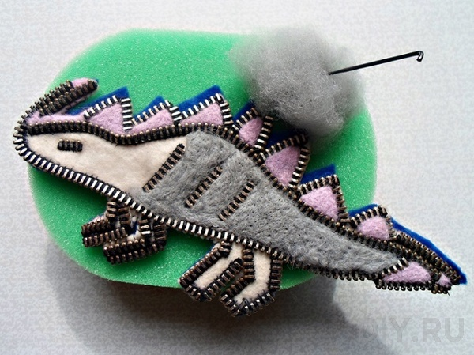
НАБИВНЫЕ АППЛИКАЦИИ:
НА БАРХАТНОЙ БУМАГЕ ИЗ
РАСТИТЕЛЬНОГО МАТЕРИАЛА

Slide 11
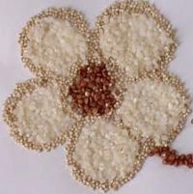
НАСЫПНЫЕ АППЛИКАЦИИ:
НАСЫПАЕТСЯ
НА КЛЕЕВУЮ(крупы)

Slide 12
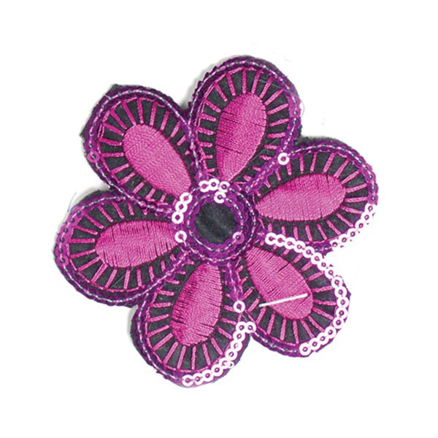
Вышивка - широко распространенный вид
декоративного искусства.
Аппликация из ткани - разновидность вшивки. Вышивание аппликацией состоит в том, чтобы укреплять на определенном фоне из ткани куски другой ткани. Укрепляются аппликации из ткани пришиванием.

Slide 13
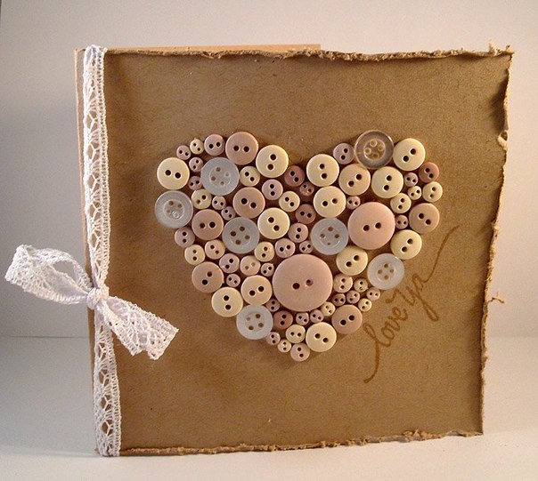
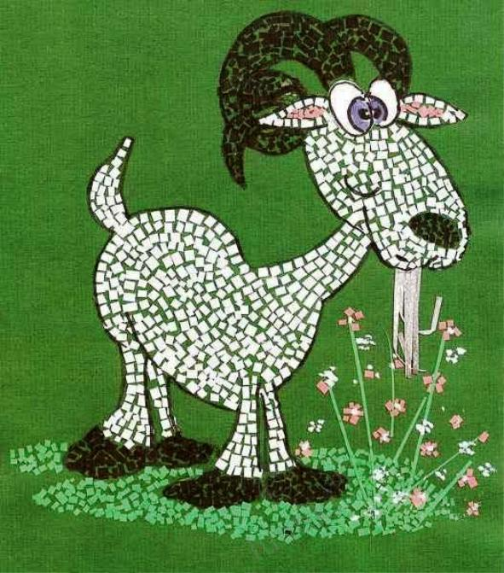
По материалу:
Используются
любые
материалы
Природные материалы ,все виды бумаги , ткани, кожа , мех , бытовой материал , металлы

Slide 14
Литература
images.yandex.ru
xobby.ucoz.ru›forum/82-180
livemaster.ru›topic/79615--prishivanie…
livemaster.ru›topic/79615-video-prishivanie…

Slide 15
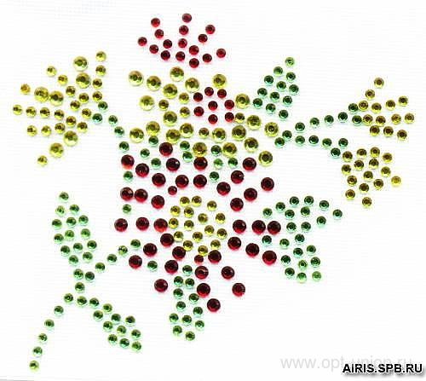
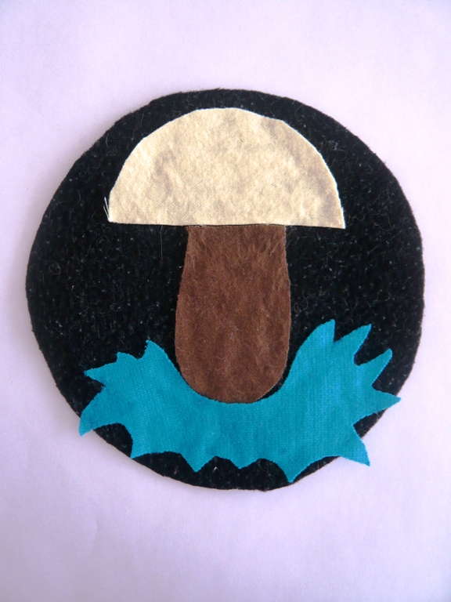
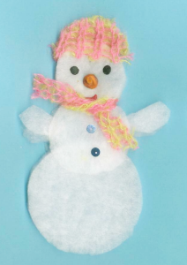
Спасибо

